Slide 1

Notes:
Bienvenue dans le cinquième module du cours en ligne du GTFCC sur l'identification des PAMIs pour le contrôle du choléra.

Slide 2

Notes:
Dans ce module, nous verrons comment documenter l'identification des PAMIs et pourquoi solliciter une revue des PAMIs par le GTFCC.

Slide 3

Qu'allez-vous apprendre ?
Avantages de la documentation de l'identification des PAMIs
Quand documenter l'identification des PAMIs
Bénéfices pour les pays des revues des PAMIs par le GTFCC
Quand et comment demander une revue des PAMIs par le GTFCC
Notes:
À l'issue de ce module, vous saurez :
Quels sont les avantages de documenter l'identification des PAMIs ;
Quand documenter l'identification des PAMIs ;
Quels sont les avantages pour les pays des revues par le GTFCC ;
Et, quand et comment demander une revue par le GTFCC.

Slide 4

Documentation
de l’identification des PAMIs
Photo adaptée de : OMS/Alexia Dickinson
Notes:
Commençons par la documentation de l'identification des PAMIs.

Slide 5


Pourquoi documenter ?
              Analyse critique
              Prendre du recul pour analyser les faiblesses ou lacunes potentielles
              Les corriger
              Traçabilité
              Traçabilité de la méthode utilisée, des décisions et de leurs justifications
              Matériel de référence pour les acteurs nationaux
Notes:
Bien documenter l'identification des PAMIs offre des avantages majeurs.
La préparation de la documentation est l'occasion de prendre du recul et de réfléchir de manière critique à ce qui a été fait ou est en train d'être fait. Si une faiblesse ou une lacune potentielle est identifiée, elle peut alors être corrigée.
En outre, une documentation complète est également essentielle à des fins de traçabilité. Dans le cadre du processus de documentation, la méthode utilisée, les décisions prises et leurs justifications sont enregistrées. Cela est particulièrement utile pour pouvoir s’y référer ultérieurement.

Slide 6

Quand documenter ?
              En temps réel
              Apporter les améliorations nécessaires en temps opportun
              Ne pas perdre de vue certaines discussions et justifications
              Initier la documentation dès le début de l’identification des PAMIs
              et la finaliser rapidement après la validation par les parties prenantes
Notes:
L'approche à privilégier pour documenter l'identification des PAMIs est de le faire presque en temps réel plutôt qu’à la fin du processus. Cette approche présente des avantages substantiels.
Tout d'abord, documenter chaque étape pendant qu'elle se déroule permet d'apporter les améliorations nécessaires en temps quasi réel. Si la documentation n'est initiée qu'à la fin de l'identification des PAMIs, toute faiblesse ou lacune révélée par le processus de documentation serait beaucoup plus difficile à corriger.
En outre, le fait de documenter chaque étape presque en temps réel permet d'éviter de perdre de vue des informations importantes.
Par conséquent, il est recommandé de commencer à documenter l'identification des PAMIs dès le début du processus et de finaliser la documentation rapidement après la validation par les parties prenantes.

Slide 7

Documentation à produire
Rapport sur l'identification des PAMIs
Outil Excel PAMI rempli
Carte des PAMIs
    PAMIs basés sur l'indice de priorité
    PAMIs supplémentaires (le cas échéant)
Notes:
La documentation de l'identification des PAMIs doit comprendre au minimum les éléments suivants :
Un rapport sur l'identification des PAMIs,
L'outil Excel rempli,
Une carte montrant les PAMIs en fonction de leur indice de priorité et tout PAMI supplémentaire basé sur des facteurs de vulnérabilité - si cela est applicable dans le pays considéré.

Slide 8
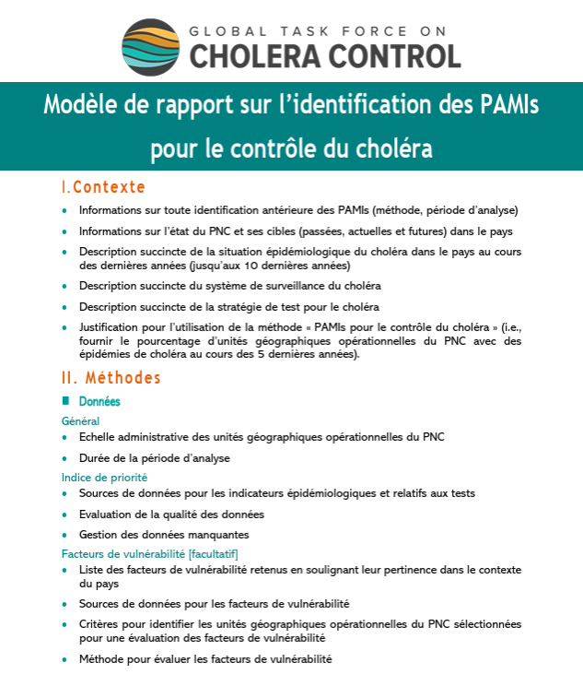
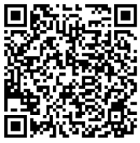
Rapport sur l’identification des PAMIs
Suivre le modèle de rapport du GTFCC
Le modèle de rapport du GTFCC est une liste de contrôle pour assurer que tous les points critiques sont traités
      Méthodes
      Jeu de données
      Calcul de l'indice de priorité
      Validation par les parties prenantes
      Résultats
      Seuil d'indice de priorité
      Liste des PAMIs sur la base de l'indice de priorité
      Liste des PAMIs sur la base des facteurs de vulnérabilité
      Liste finale des PAMIs
Notes:
Pour préparer un rapport complet sur l'identification des PAMIs, nous vous encourageons à suivre le modèle de rapport du GTFCC. Vous pouvez y accéder en scannant ce QR code.
Ce modèle de rapport correspond à une liste de contrôle permettant de s'assurer que tous les points critiques sont abordés, y compris les méthodes telles que les caractéristiques du jeu de données, le calcul de l'indice de priorité, l'organisation de la validation par les parties prenantes, et les résultats de l'identification des PAMIs tels que le seuil de l'indice de priorité sélectionné et la justification du choix de ce seuil, la liste des PAMIs basés sur l'indice de priorité, la liste des PAMIs supplémentaires basés sur les facteurs de vulnérabilité (si applicable dans le pays), et enfin, la liste finale des PAMIs.

Slide 9

Revue par le GTFCC
Photo adaptée de : OMS
Notes:
Voyons à présent les revues de l’identification des PAMIs réalisées par le GTFCC.

Slide 10
Revue des PAMIs par le GTFCC
  Examens techniques indépendants
    À la demande des autorités nationales
    Par des experts du GTFCC
    Reposent sur des critères standard
    Pour déterminer si :
    L'identification des PAMIs a été réalisée conformément à la méthode du GTFCC
    Toute déviation de cette méthode est justifiée par des considérations techniques
Notes:
Les revues des PAMIs réalisées par le GTFCC sont des examens techniques indépendants.
Ils sont réalisés à la demande des autorités nationales par des experts du GTFCC en utilisant des critères standard.
Ils visent à déterminer si l'identification des PAMIs a été effectuée conformément à la méthode PAMI du GTFCC et à s'assurer que les écarts à cette méthode, s'il y en a, reposent sur des justifications techniques pertinentes.

Slide 11

Bénéfices des revues
L'identification des PAMIs permet de cibler les stratégies de contrôle du choléra
Les revues des PAMIs par le GTFCC sont l'occasion pour les pays de recevoir
    Un retour d'information technique indépendant
    Des conseils et recommandations pratiques et constructifs
Dans un esprit de partenariat contre le choléra, aide les pays à maximiser l'efficacité et l'efficience de leur PNC pour le contrôle du choléra
Le retour d'information et les recommandations ne sont pas prescriptifs
Notes:
L'identification des PAMIs est d'une importance cruciale pour cibler des stratégies multisectorielles efficaces et efficientes pour le contrôle du choléra.
Les revues des PAMIs par le GTFCC permettent aux pays de recevoir un retour d'information technique indépendant ainsi que des conseils et des recommandations pratiques et constructifs.
Ces revues sont offertes aux pays dans un esprit de partenariat contre le choléra afin de les aider à maximiser l'efficacité et l'efficience de leur plan national contre le choléra.
Le retour d'information et les recommandations résultant des revues des PAMIs par le GTFCC ne sont pas prescriptifs ; ils sont fournis pour considération par le pays concerné.

Slide 12

Pays concernés
  Le GTFCC soutient tous les pays de la même manière
  Tout pays ayant identifié des PAMI est invité à demander une revue des PAMIs par le GTFCC
Les revues des PAMIs sont obligatoires pour les pays qui envisagent de :
  Mettre en œuvre de la vaccination préventive
  Soumettre leur PNC à l'approbation du GTFCC
Les autres pays sont encouragés à demander une revue des PAMIs par le GTFCC
Notes:
Le GTFCC soutient tous les pays de manière égale. Par conséquent, tout pays ayant identifié des PAMIs est invité à solliciter une revue.
En outre, pour les pays qui envisagent de mettre en œuvre de la vaccination préventive ou de soumettre leur PNC à l'approbation du GTFCC, les revues des PAMIs par le GTFCC sont formellement obligatoires.
Les autres pays sont vivement encouragés à solliciter une revue, bien que cela ne soit pas obligatoire pour eux.

Slide 13
Quand demander une revue?
  Dès que la documentation sur l'identification des PAMIs est prête
  -avant de planifier des interventions dans les PAMIs-
Les parties prenantes nationales examinent le retour d'information & recommandations
Le pays complète la documentation de l’identification des PAMIs
Le GTFCC procède à une revue des PAMIs
Le pays planifie des interventions dans les PAMIs
Le pays soumet une documentation actualisée pour revue
(facultatif)
Notes:
Une revue des PAMIs par le GTFCC doit être demandée dès que la documentation de l'identification des PAMIs est finalisée, avant de planifier les interventions dans les PAMIs. De cette façon, il est plus facile pour les pays de prendre en compte toute rétroaction ou recommandation découlant de la revue.
Voici comment le processus se déroule.
Dès que l'identification des PAMIs est documentée, les pays demandent une revue des PAMIs par le GTFCC. Les parties prenantes nationales examinent le retour d'information et toute recommandation découlant de la revue. Ils procèdent aux ajustements nécessaires et peuvent ensuite soumettre des documents mis à jour pour un deuxième cycle de revue. Lorsque la liste des PAMIs a été affinée et consolidée si nécessaire, les pays passent à l'élaboration de stratégies d'intervention dans les PAMIs.

Slide 14



Comment demander une revue ?
              Pour demander une revue des PAMIs par le GTFCC
              Envoyez une demande à : GTFCCsecretariat@who.int
              Joindre à votre demande
              Rapport sur l'identification des PAMIs
              Outil Excel PAMI rempli
              Liste et carte des PAMIs
              N'hésitez pas à utiliser votre langue nationale
              Les documents fournis ne doivent pas nécessairement être en anglais
              Ils peuvent être dans votre langue nationale
Notes:
Pour solliciter une revue des PAMIs par le GTFCC, contactez le secrétariat du GTFCC à cette adresse (GTFCCsecretariat@who.int).
Joignez à votre demande votre rapport d'identification des PAMIs, l'outil Excel rempli, la liste finale des PAMIs et une carte des PAMIs.
Vous pouvez fournir ce matériel dans votre langue nationale ; il n'est pas obligatoire de le fournir en anglais.

Slide 15
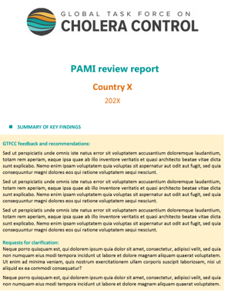
Résultats
  Un rapport sur la revue des PAMIs est fourni sous un délai d'environ 30 jours
  Prendre en compte le retour d'information/les recommandations du GTFCC
  Affiner la liste des PAMIs en consultation avec les parties prenantes
  Optionnellement, resoumettre le matériel mis à jour pour revue
  Utiliser ce rapport comme pièce justificative
  Joignez le rapport de revue des PAMIs à :
    Votre plan d'action pluriannuel pour la vaccination préventive
    Votre PNC (s'il est soumis à l'approbation de la GTFCC)
Notes:
Vous recevrez le résultat de la revue sous un délai de 30 jours environ sous la forme d'un rapport.
Vous êtes encouragés à prendre en compte les commentaires et les recommandations du GTFCC pour affiner la liste des PAMIs, en consultation avec les parties prenantes multisectorielles.
Vous pouvez soumettre le matériel mis à jour pour une deuxième revue.
Vous utiliserez également ce rapport comme pièce justificative à l'appui de votre demande de vaccination préventive et de votre demande d'approbation de votre PNC par le GTFCC.

Slide 16
Points saillants
Documentation
La documentation de l'identification des PAMIs en temps réel permet d'identifier les problèmes potentiels et de les corriger afin d'améliorer les résultats de l'identification des PAMIs
Un modèle de rapport GTFCC est disponible pour préparer un rapport sur l'identification des PAMIs
Revue
Sur demande, le GTFCC effectue des revues des PAMIs pour aider les pays à maximiser l'efficacité et l'efficience de leurs stratégies multisectorielles de contrôle du choléra
Demandez une revue des PAMIs avant de planifier des interventions dans les PAMIs
Les revues des PAMIs sont obligatoires pour les pays qui envisagent de soumettre leur PNC à l'approbation du GTFCC et/ou de mettre en œuvre la vaccination préventive
Notes:
En conclusion de ce module, voici les points importants à retenir.
La documentation de l'identification des PAMIs en temps réel permet d'identifier les problèmes potentiels et de les corriger tout au long du processus afin d'améliorer les résultats de l'identification des PAMIs.
Un modèle de rapport GTFCC est disponible, utilisez-le pour préparer un rapport complet sur l'identification des PAMIs.
Sur demande, le GTFCC effectue des revues des PAMI pour aider les pays à maximiser l'efficacité et l'efficience de leurs stratégies multisectorielles contre le choléra.
Il est recommandé de demander une revue des PAMIs avant de planifier des interventions dans les PAMIs.
Les revues des PAMIs sont obligatoires pour les pays qui envisagent de soumettre leur PNC à l'approbation du GTFCC ou de mettre en œuvre la vaccination préventive.

Slide 17

Testez vos connaissances
Notes:
Avant de terminer ce module, nous vous invitons à répondre à un quiz. Ce quiz comporte trois questions.

Slide 18

Question 1
Quand est-il préférable de commencer à documenter l'identification des PAMIs ?
  Une fois que l'identification des PAMIs est terminée et que toutes les composantes sont solidifiées
  Dès que l'identification des PAMIs est initiée pour documenter le processus en temps réel
Notes:
Question 1. Quand est-il préférable de commencer à documenter l'identification des PAMIs ?
a) Une fois que l'identification des PAMIs est terminée et que toutes les composantes sont solidifiées
b) Dès que l'identification des PAMIs est initiée pour documenter le processus en temps réel

Slide 19

Question 1 - Réponse
Quand est-il préférable de commencer à documenter l'identification des PAMIs ?
  Une fois que l'identification des PAMIs est terminée et que toutes les composantes sont solidifiées
  Dès que l'identification des PAMIs est initiée pour documenter le processus en temps réel
Notes:
La bonne réponse est b. Il est préférable de commencer la documentation dès que l'identification des PAMIs est initiée pour documenter le processus en temps réel.

Slide 20
Question 2
Quels pays peuvent bénéficier d’une revue des PAMIs par le GTFCC ?
  Seuls les pays qui envisagent de mettre en œuvre la vaccination préventive et/ou de soumettre leur PNC à l'approbation du GTFCC peuvent bénéficier d’une revue des PAMIs par le GTFCC
  Les revues des PAMIs par le GTFCC sont proposées à tout pays ayant identifié des PAMIs
10 secondes
Notes:
Question 2. Quels pays peuvent bénéficier d'une revue des PAMIs par le GTFCC ?
a) Seuls les pays qui envisagent de mettre en œuvre la vaccination préventive et/ou de soumettre leur PNC à l'approbation du GTFCC peuvent bénéficier d’une revue des PAMIs par le GTFCC
b) Les revues des PAMIs par le GTFCC sont proposées à tout pays ayant identifié des PAMIs

Slide 21
Question 2 - Réponse
Quels pays peuvent bénéficier d’une revue des PAMIs par le GTFCC ?
  Seuls les pays qui envisagent de mettre en œuvre la vaccination preventive et/ou de soumettre leur PNC à l'approbation du GTFCC peuvent bénéficier d’une revue des PAMIs par le GTFCC
  Les revues des PAMIs par le GTFCC sont proposées à tout pays ayant identifié des PAMIs
Notes:
La bonne réponse est b. Tout pays ayant identifié des PAMIs peut bénéficier d’une revue des PAMIs par le GTFCC.

Slide 22
Question 3
Quand est-il préférable de demander une revue des PAMIs par le GTFCC ?
  Rapidement après l'identification des PAMIs, avant de planifier les interventions dans les PAMIs, afin de faciliter l'affinement de la liste des PAMIs, le cas échéant
  En même temps qu'un plan d'action pluriannuel pour la vaccination préventive est soumis ou qu'un PNC est soumis à l'approbation du GTFCC afin que toutes les étapes de revue soient combinées en une seule
Notes:
Question 3. Il s'agit de la dernière question. Quand est-il préférable de demander une revue des PAMIs par le GTFCC ?
Rapidement après l'identification des PAMIs, avant de planifier les interventions dans les PAMIs, afin de faciliter l'affinement de la liste des PAMIs, le cas échéant.
En même temps qu'un plan d'action pluriannuel pour la vaccination préventive est soumis ou qu'un PNC est soumis à l'approbation du GTFCC afin que toutes les étapes de revue soient combinées en une seule.

Slide 23
Question 3 - Réponse
Quand est-il préférable de demander une revue des PAMIs par le GTFCC ?
  Rapidement après l'identification des PAMIs, avant de planifier les interventions dans les PAMIs, afin de faciliter l'affinement de la liste des PAMIs, le cas échéant
  En même temps qu'un plan d'action pluriannuel pour la vaccination preventive est soumis ou qu'un PNC est soumis à l'approbation du GTFCC afin que toutes les étapes de revue soient combinées en une seule
Notes:
La bonne réponse est a. Il est recommandé de demander une revue des PAMIs par le GTFCC rapidement après l’identification des PAMIs avant de planifier les interventions dans les PAMIs, afin de faciliter l'affinement de la liste des PAMIs, le cas échéant.

Slide 24

Notes:
Nous avons maintenant terminé le dernier module du cours en ligne du GTFCC sur l'identification des PAMIs pour le contrôle du choléra. Nous vous remercions d'avoir suivi ce cours, et nous espérons que vous l'avez trouvé utile.

